Slide 1
La première étape du projet a été de compléter le dictionnaire de données, celui- ci référence les données qui seront présente dans les différentes tables, et de déterminer les différentes contraintes et clé des tables (voir slide 2).
L’étape suivante est de construire le schéma relationnel faisant apparaitre tous les champs de la base ainsi que les différents lien (voir slide 3), ce schéma permet de créer les requêtes de création des tables (slide 4).
L’étapes 3 est celui du choix du système SGBD, pour notre projet ce sera PostGreSQL 14, les tables ont été chargé en important les fichiers csv dans les tables, on peut voir le résultat sur le slide 5.
Les slides 6 à 8 sont des exemples de requêtes sql simple, permettant de tester le chargement des données et de se familiariser avec le langage SQL.
La dernière étape est une série de requêtes permettant d’aller plus loin dans l’utilisation du langage SQL .

Slide 2
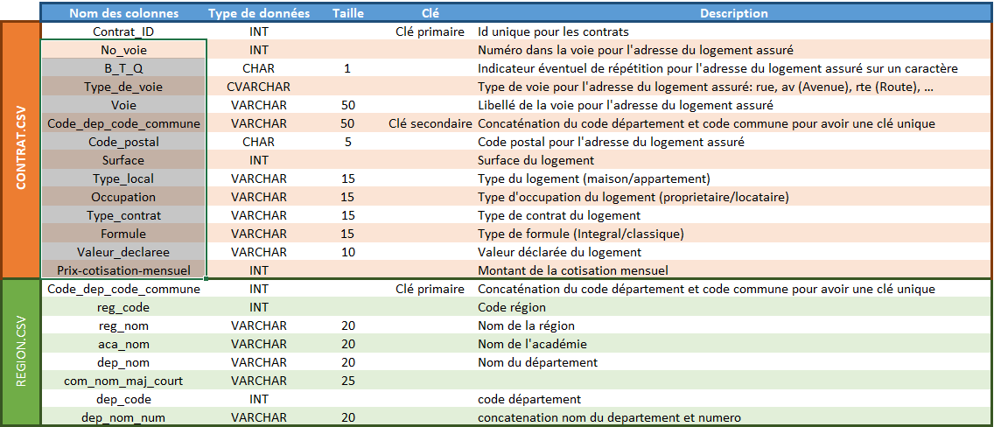
Le dictionnaire de données
Le dictionnaire de données permet de définir tous les champs, présent dans une table, on y trouve également le type de la données la taille, si la donnée en question est une clé primaire ou secondaire une description. Ce dictionnaire permet d’avoir une vue de tous les champs des tables et des clés primaires

Slide 3
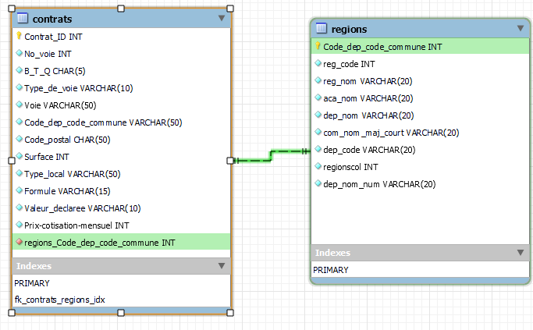
Schéma relationnel
Le schéma relationnel permet de voir les relations entre les tables

Slide 4
Requêtes de creation de table
CREATE TABLE referentiel_geographique
(
Code_dep_code_commune VARCHAR(5) PRIMARY KEY,
reg_code INT,
reg_nom VARCHAR(50),
aca_nom VARCHAR(50),
dep_nom VARCHAR(50),
com_nom_maj_court VARCHAR(50),
dep_code INT,
dep_nom_num VARCHAR(50)
)
CREATE TABLE contrats (
Contrat_ID INT PRIMARY KEY,
No_voie INT,
B_T_Q CHAR(1),
Type_de_voie VARCHAR(50),
Voie VARCHAR(50),
Code_dep_code_commune VARCHAR(50),
Code_postal CHAR(5),
Surface INT,
Type_local VARCHAR(15),
Occupation VARCHAR(15),
Type_contrat VARCHAR(15),
Formule VARCHAR(15),
Valeur_declaree VARCHAR(10),
Prix_cotisation_mensuel INT)
Requête de création des tables
Les requêtes de création de tables, ces requêtes ont été créé grâce au dictionnaire de données et le schéma relationnel

Slide 5

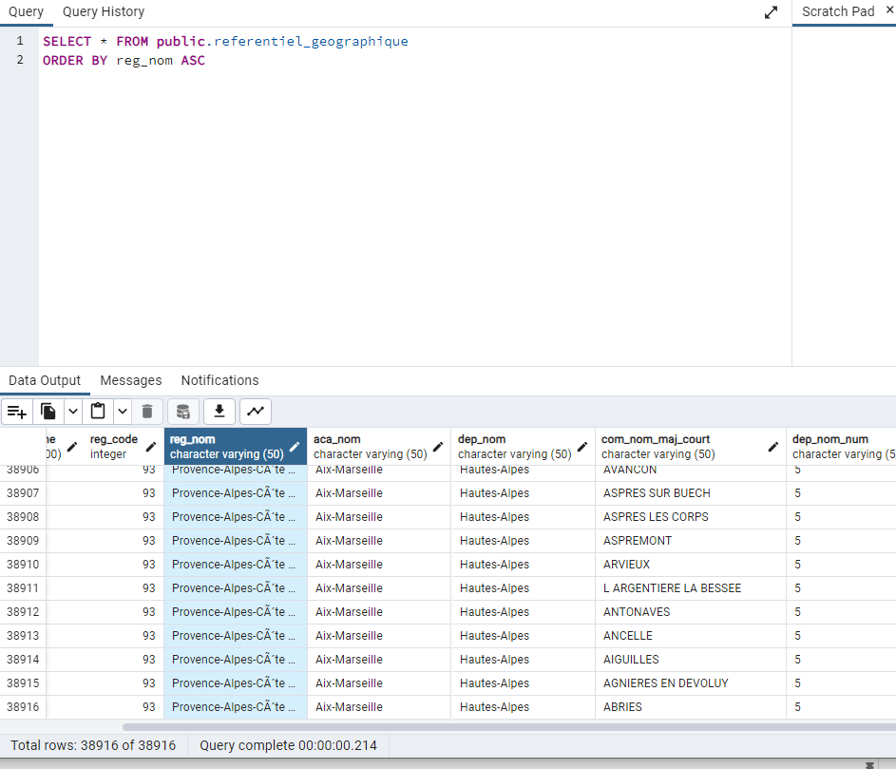
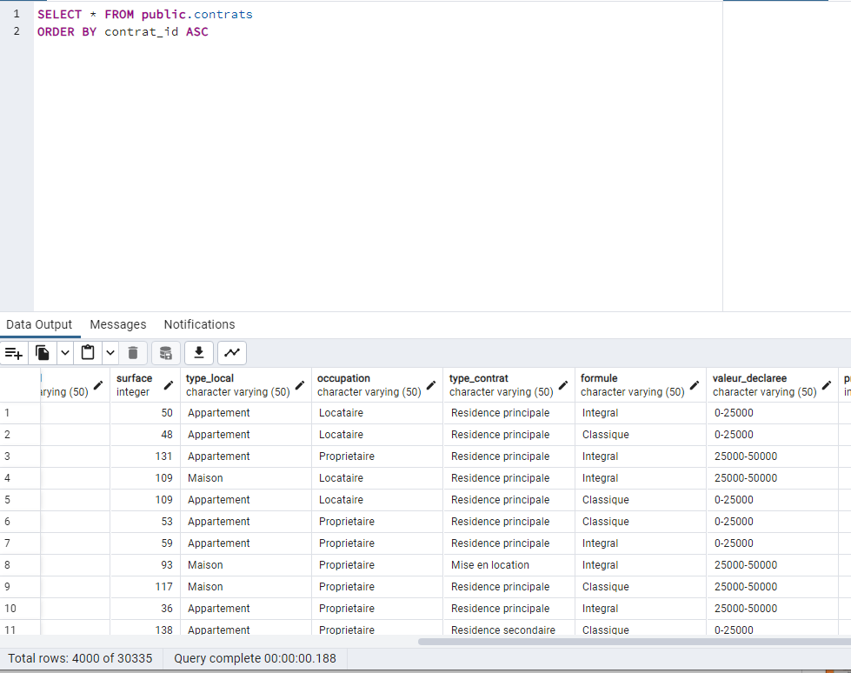
Alimentation des tables

Slide 6
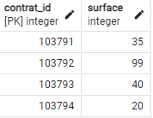
Lister les numéros de contrats (contrat_ID) avec leur surface pour la commune de Caen.
SELECT contrats.code_dep_code_commune, contrats.contrat_id, contrats.surface
FROM contrats, referentiel_geographique
WHERE contrats.Code_dep_code_commune = referentiel_geographique.Code_dep_code_commune
AND
referentiel_geographique.com_nom_maj_court = 'CAEN'
Cette requête permet de sélectionner tous les logements sur la commune de Caen.
Pour cela dans le SELECT je sélectionne les deux champs qui sont intéressant pour cette requête (Contrat_id et Surface), Le champ commune n’étant pas présent dans la table contrat je crée une jointure entre les 2 table sur le champ Code_dep_code_commune et je rajoute une condition supplémentaire dans la clause WHERE pour filtrer sur ‘Caen’
Résultat

Slide 7
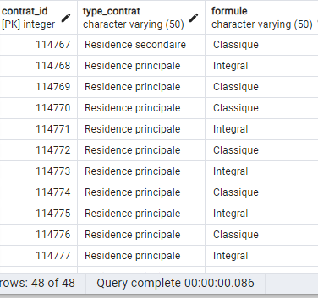
Lister les numéros de contrats avec le type de contrat et leur formule pour les maisons du département 71.
SELECT contrats.contrat_id, contrats.Type_contrat, contrats.Formule
FROM contrats, referentiel_geographique
WHERE contrats.Code_dep_code_commune = referentiel_geographique.Code_dep_code_commune
AND
referentiel_geographique.dep_code LIKE '%71%'
Cette requête permet de sélectionner tous les codes departements qui contiennent 71 et d’afficher les champs Contrat_id, Type_contrats et formule, la requete retourne 48 résultat
Résultat

Slide 8
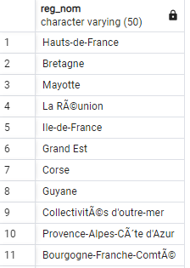
Lister le nom des régions de France
SELECT DISTINCT reg_nom
FROM referentiel_geographique
Cette requête permet de sélectionner toutes les region de la table referentiel_geographique le mot clé DISTINCT permet de ne pas avoir de doublon dans le résultat.
Résultat

Slide 9
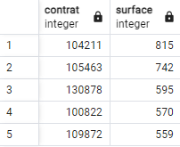

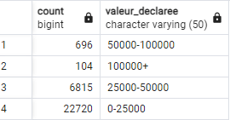
4. Quels sont les 5 contrats qui ont les surfaces les plus élevées ?
SELECT contrat_id as contrat, surface
FROM contrats
order by surface
desc limit 5
5. Quel est le prix moyen de la cotisation mensuelle ?
SELECT avg(prix_cotisation_mensuel)
FROM contrats
Requête 6 : Quel est le nombre de contrats pour chaque catégorie de prix de la valeur déclarée des biens ?
SELECT count(contrat_id), valeur_declaree
FROM contrats
group by valeur_declaree

Slide 10

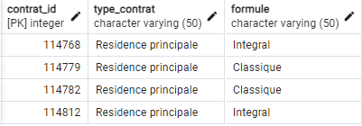
Requête 7 : Quel est le nombre de formule “integral” sur la région Pays de la Loire ?
SELECT count(contrats.Formule)
FROM contrats, referentiel_geographique
WHERE contrats.Code_dep_code_commune = referentiel_geographique.Code_dep_code_commune
AND reg_nom = 'Pays de la Loire'
AND formule = 'Integral'
Requête 8 : Lister les numéros de contrats avec le type de contrat et leur formule pour les maisons du département 71.
SELECT contrats.contrat_id, contrats.type_contrat, contrats.formule
FROM contrats, referentiel_geographique
WHERE contrats.Code_dep_code_commune = referentiel_geographique.Code_dep_code_commune
AND contrats.type_local = 'Maison'
AND referentiel_geographique.dep_code like '%71%'

Slide 11

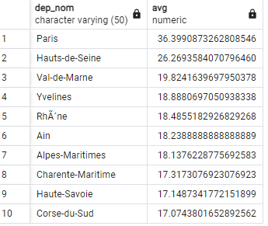
Requête 9 : Quelle est la surface moyenne des contrats à Paris ?
SELECT avg(surface)
FROM contrats, referentiel_geographique
WHERE contrats.Code_dep_code_commune = referentiel_geographique.Code_dep_code_commune
AND referentiel_geographique.dep_nom = 'Paris'
Requête 10 : Classements des 10 départements où le prix moyen de la cotisation est le plus élevé.
SELECT referentiel_geographique.dep_nom, avg(contrats.prix_cotisation_mensuel)
FROM contrats, referentiel_geographique
WHERE contrats.Code_dep_code_commune = referentiel_geographique.Code_dep_code_commune
group by referentiel_geographique.dep_nom
order by avg(contrats.prix_cotisation_mensuel) DESC
limit 10

Slide 12
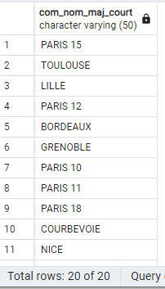
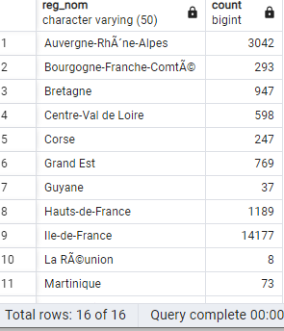
Requête 11 : Liste des communes ayant eu au moins 150 contrats
SELECT referentiel_geographique.com_nom_maj_court
FROM contrats, referentiel_geographique
WHERE contrats.Code_dep_code_commune = referentiel_geographique.Code_dep_code_commune
group by referentiel_geographique.com_nom_maj_court
HAVING count(contrat_id) > 150
Requête 12 : Quel est le nombre de contrats pour chaque région ?
SELECT referentiel_geographique.reg_nom, count(contrats.contrat_id)
FROM contrats, referentiel_geographique
WHERE contrats.Code_dep_code_commune = referentiel_geographique.Code_dep_code_commune
group by referentiel_geographique.reg_nom
order by referentiel_geographique.reg_nom

